Slide 1
自主学习能力培养

Slide 2
自主学习的例子
著名物理学家阿尔伯特  爱因斯坦就是一个坚实的自主学习者.
软件脸书的制作者: 马克  扎克伯格在制作软件时完全依靠自己.
我从小学开始, 学习从来都是靠自己, 有不懂的问题都会自己看例题, 有学习好的同学给我讲我反而听不懂.
班上的学霸们基本都是自己在学习, 用自己的方法完成学习和其他任务.

Slide 3
自主学习的方法
自主学习靠的是自己, 但是不代表完全不参考他人意见和借助他人的帮助. 在自主学习的时候可以使用电脑和书籍来进行学习, 例如: 学习的时候有做不出的题目, 可以去书本的例题部分, 跟着例题的步骤慢慢来. 解出题目后, 观察两道题的不同点和相同点, 推测出做题方法.
在背诵单词, 文段时, 可以找一个安静的地方, 将所有有可能影响到自己学习的东西放到一边, 然后按照你自己喜欢的方式进行背诵.

Slide 4
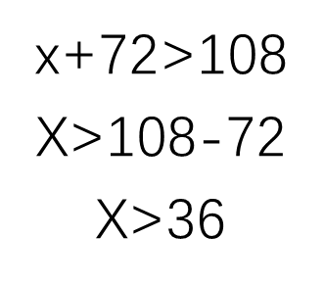
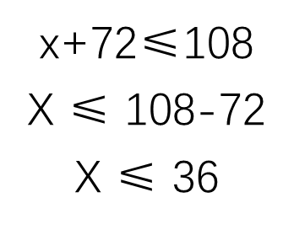
学习目标
将一元一次不等式完全掌握
例题:
-6 | 0 | 6 | 12 | 18 | 24 | 30 | 36 | 42
-6 | 0 | 6 | 12 | 18 | 24 | 30 | 36 | 42

Slide 5
试题
X+26×2<72
X-7≤1-5
X≤6+3
X-7≤6+3×7
X-1≥9-5
X+3＞4-6

